Slide 1
Encontro Nacional de Secretários e Diretores de TIC do Judiciário Estadual ÊNFASE NA GESTÃO E GOVERNANÇA
De 31 de março à 1 de abril de 2016
Auditório do Anexo I do Tribunal de Justiça de Minas Gerais

Slide 2
EDIÇÕES ANTERIORES

Slide 3
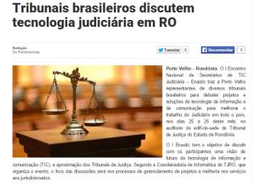
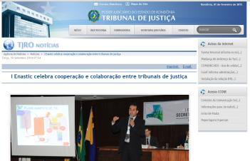
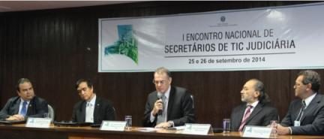
I ENASTIC - 2014/TJRO
O Tribunal de Justiça de Rondônia sediou debates sobre Tecnologia da Informação e Comunicação (TIC), no primeiro encontro nacional sobre o tema. Ao final do evento, os gestores de TIC no judiciário estadual brasileiro redigiram uma “Carta de Intenção entre Tribunais de Justiça”, encerrando o encontro.
A “Carta de Intenção entre Tribunais de Justiça” elaborada pelos gestores de TIC presentes no evento, além de outros, tem como objetivo implementar ações de melhoria na qualidade dos serviços e soluções de TIC, visando o compartilhamento sobre conhecimentos técnicos, boas práticas de gestão e governança de TIC entre os tribunais de Justiça do País.

Slide 4
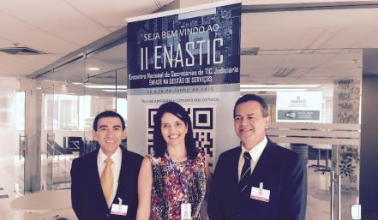
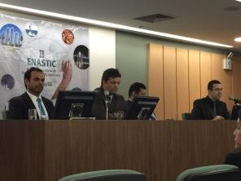
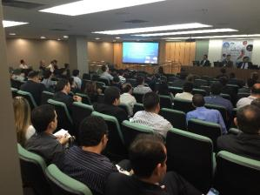
II ENASTIC - 2015/TJSE
O Tribunal de Justiça de Sergipe sediou o segundo encontro de Secretários de TIC Judiciária, o foco do Fórum foram discussões sobre Gestão de Serviços de TIC. Durante o evento, os gestores de TIC no judiciário estadual brasileiro redigiram a “Carta de Aracaju”.
A “Carta de Aracaju” elaborada pelos gestores de TIC presentes no evento, além de outros, tem como objetivo revisar o modelo de planejamento estratégico de TIC, visando o compartilhamento sobre conhecimentos técnicos e boas práticas de TIC entre os tribunais de Justiça do País.

Slide 5
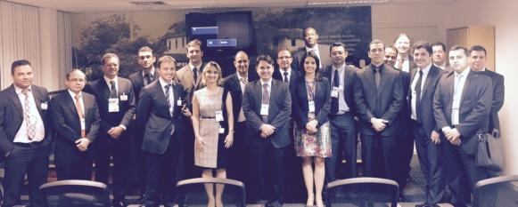
II Encontro Nacional de Secretários de TIC Judiciária
O Fórum reuniu mais de 20 Tribunais
Foram 2 Conferências + 8 Painéis com 21 painelistas.
O evento foi dedicado a apresentação de cases para convidados dos tribunais de todo o Brasil sobre Gestão de Serviços de TIC
O Fórum ajudou a estabelecer vínculos entre Gestores de TIC através de apresentação de soluções em um importante momento de troca de conhecimento.
Secretários e Diretores de TIC

Slide 6
TEMAS ABORDADOS
The Future of Government
Computação em Nuvem: oportunidades para o judiciário
Casos de Contratação de Service Desk
Tendências de TIC para o Poder Judiciário
O valor que o Service Desk traz a TI, ao negócio e modelos de contratação
Gestão e Governança
Mobilidade e inovação no poder judiciário
Um Olhar Social da Tecnologia
Soluções Tecnologias que podem melhorar a celeridade processual no Poder Judiciário
Desafios da modernização Judiciária

Slide 7
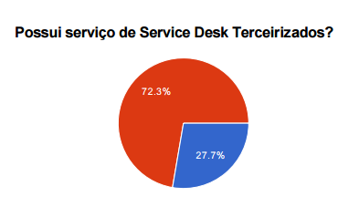
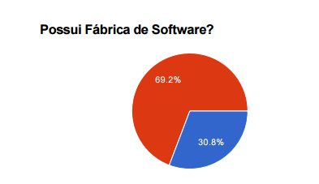
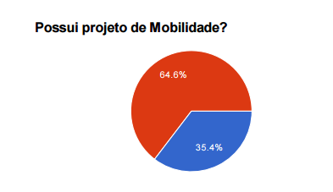
PESQUISA – 66 participantes
Pesquisa referente a utilização de TIC no Judiciário
SIM
NÃO

Slide 8
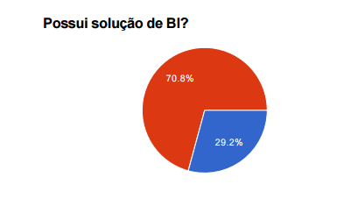
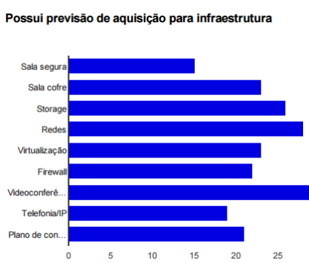
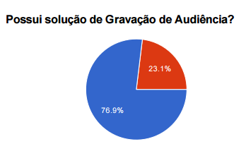
PESQUISA – 66 participantes
SIM
NÃO
30%
46%
52%
56%
46%
44%
60%
38%
42%

Slide 9
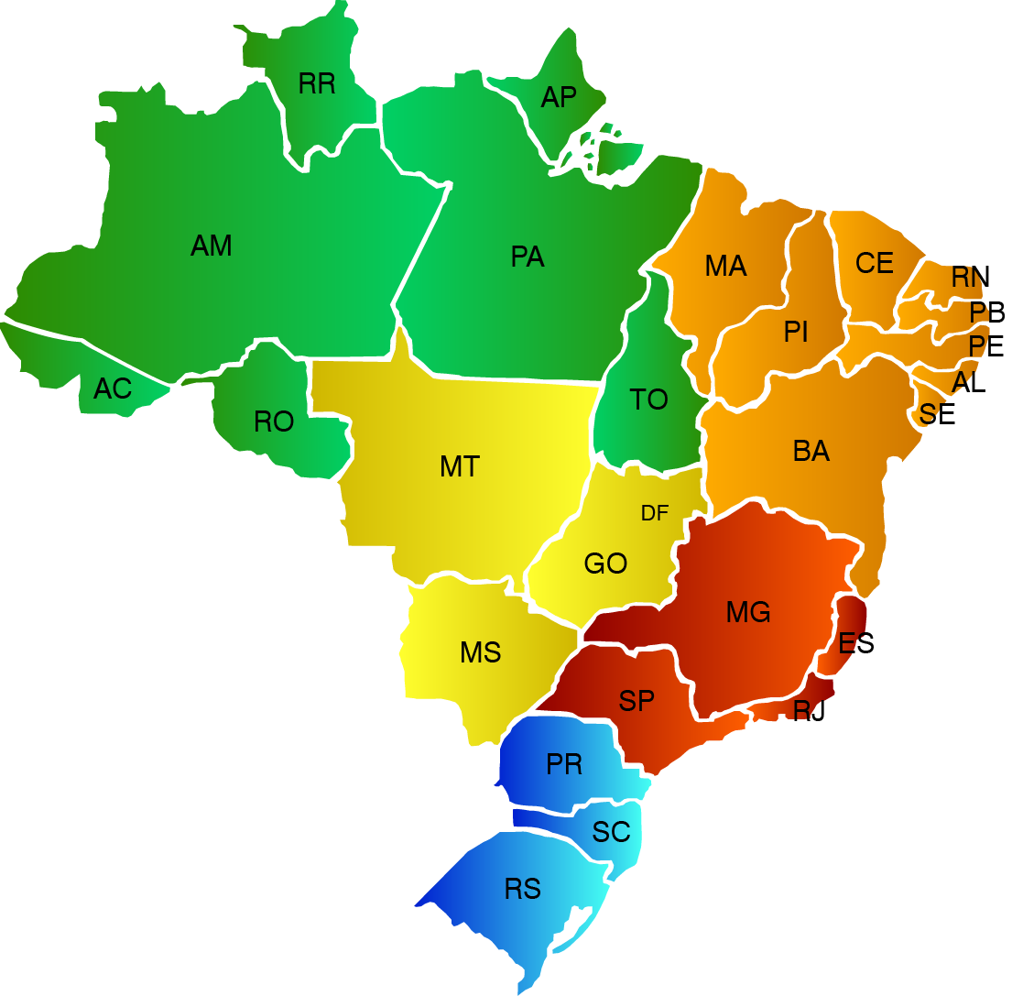
PRÓXIMAS EDIÇÕES
II ENASTIC
2015
I ENASTIC
2014
Na “Carta de Aracaju” ficaram definidos os encontros de 2016 e 2017
III ENASTIC
2016
IV ENASTIC
2017

Slide 10
2016 MG
III ENASTIC

Slide 11
III Encontro Nacional de Secretários e Diretores de TIC do Judiciário Estadual
O Fórum reunirá os melhores projetos de TIC dos Tribunais de Justiça Estadual
Evento dedicado a apresentação de cases para convidados dos tribunais de todo o Brasil
O Fórum visa estabelecer vínculos entre Gestores de TIC através de apresentação de soluções e promovendo um momento de troca de conhecimento entre os tribunais.
Público-alvo:
Secretários e Diretores de Tecnologia da Informação dos Tribunais Estaduais

Slide 12
CENÁRIO
Investir em tecnologia é a alternativa mais viável e criativa diante de um cenário econômico de incertezas, visto que ela pode apoiar na redução de custos, aumentar receitas e melhorar a eficiência operacional das empresas.
INOVAÇÃO TECNOLÓGICA É A BASE PARA UM CRESCIMENTO SUSTENTÁVEL!
Um cenário pessimista somado a agilidade de mudanças no meio corporativo, desafia Gestores de TI a acompanhar este mundo cada vez mais digitalizado e a apoiar tomadas de decisão fundamentadas por análises de mercado e do comportamento do consumidor.
Objetivo: Gestão e Governança de TIC
O Fórum visa aproximar os Tribunais de Justiça tendo como foco a Gestão e Governança de TIC, compartilhamento de ideias para tomada de decisões, novas concepções e contatos com casos reais, através de cases, experiências e novas tecnologias.

Slide 13
ESTRUTURA DO EVENTO
O Encontro consistirá na apresentação de casos de gestão adotados pelos Tribunais de Justiça, por meio de palestras, paineis, mesa redonda e estudos de casos.
Assuntos que serão abordados nas apresentações:
Tendências de TIC
Gestão e Governança em TIC
Resolução 211/2015 – Estratégia Nacional de Tecnologia da Informação
Telecomunicações e infraestrutura de TIC
Nuvem no poder judiciário
Mobilidade no poder judiciário
Desafios do processo judicial eletrônico
BI, BIG Data e Analytics
Novo CPC: impacto na TIC
Service Desk
StoryTelling

Slide 14
PROGRAMAÇÃO 31.03.2016
08:00 – Credenciamento
08:45 – Abertura com Autoridades do TJMG
09:00 – Palestra (1) Tendências de Tecnologia
09:45 – Debate com CIOS
10:45 – Intervalo
11:00 – Painel (1) Cases de Tecnologia no Judiciário
12:30 – Intervalo
14:00 – Painel (2) Novo CPC e as repercussões na TI
16:00 – Intervalo
16:30 – Painel (3) Cases – Segurança da Informação e infraestrutura de TIC
18:15 – Debate entre gestores de TIC
19:00 – Encerramento

Slide 15
PROGRAMAÇÃO 01.04.2016
08:30 – Palestra (2) Governança de TIC
09:15 – Palestra (3) Resolução 211/2015 CNJ
09:45 – Painel (4) Painel CIOS
10:45 – Intervalo
11:00 – Painel (5) Inovação no Judiciário: casos de sucesso
12:30 – Intervalo
14:00 – Palestra (4) Novas Tecnologias Mobile / BI / BIG DATA / IOT / Impacto no Judiciário
14:30 – Workshop (1) StoryTelling
16:00 – Intervalo
16:30 – Apresentações de Grupos de Trabalho
18:00 – Lições Aprendidas
19:00 – Encerramento

